Slide 1
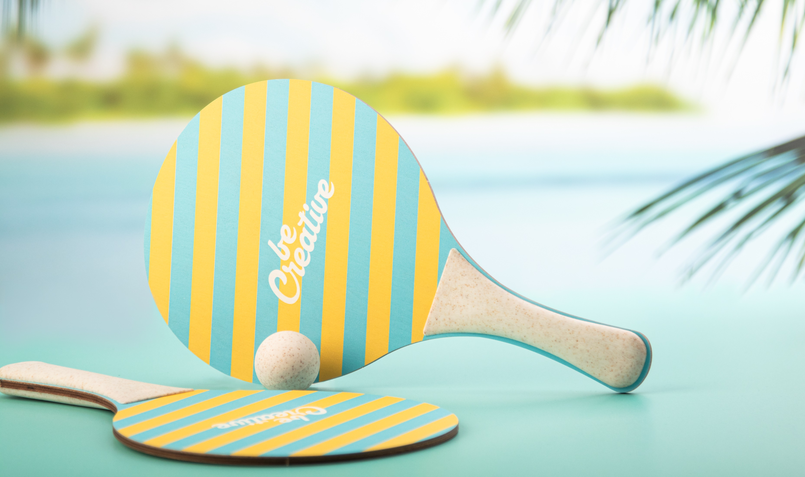
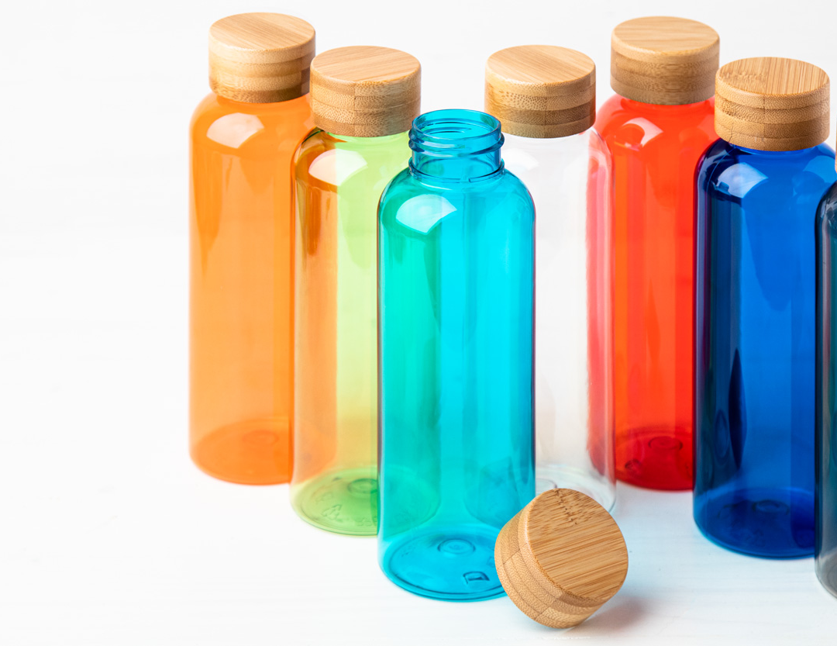
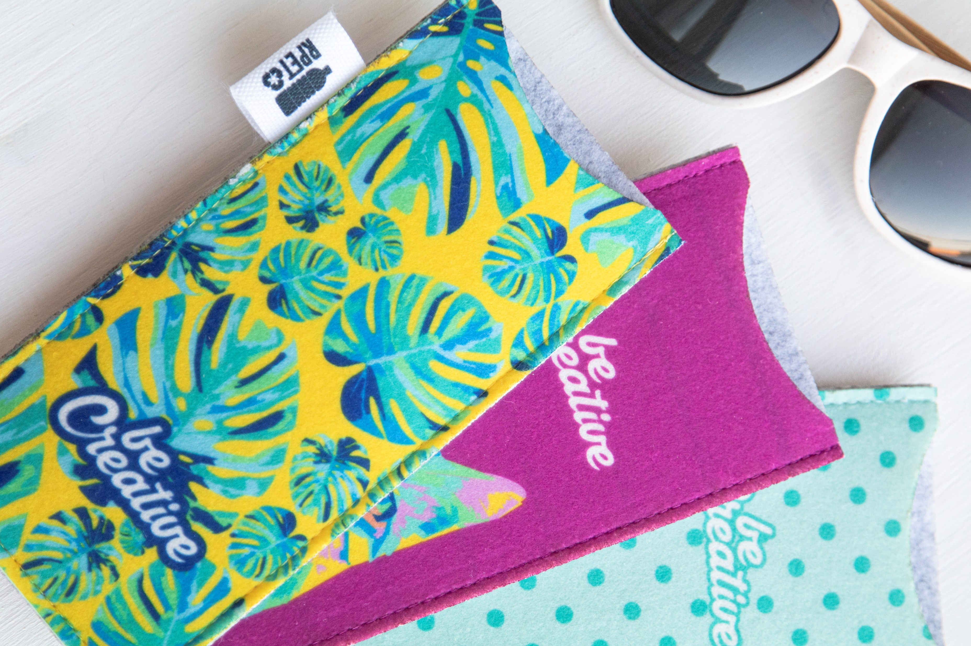
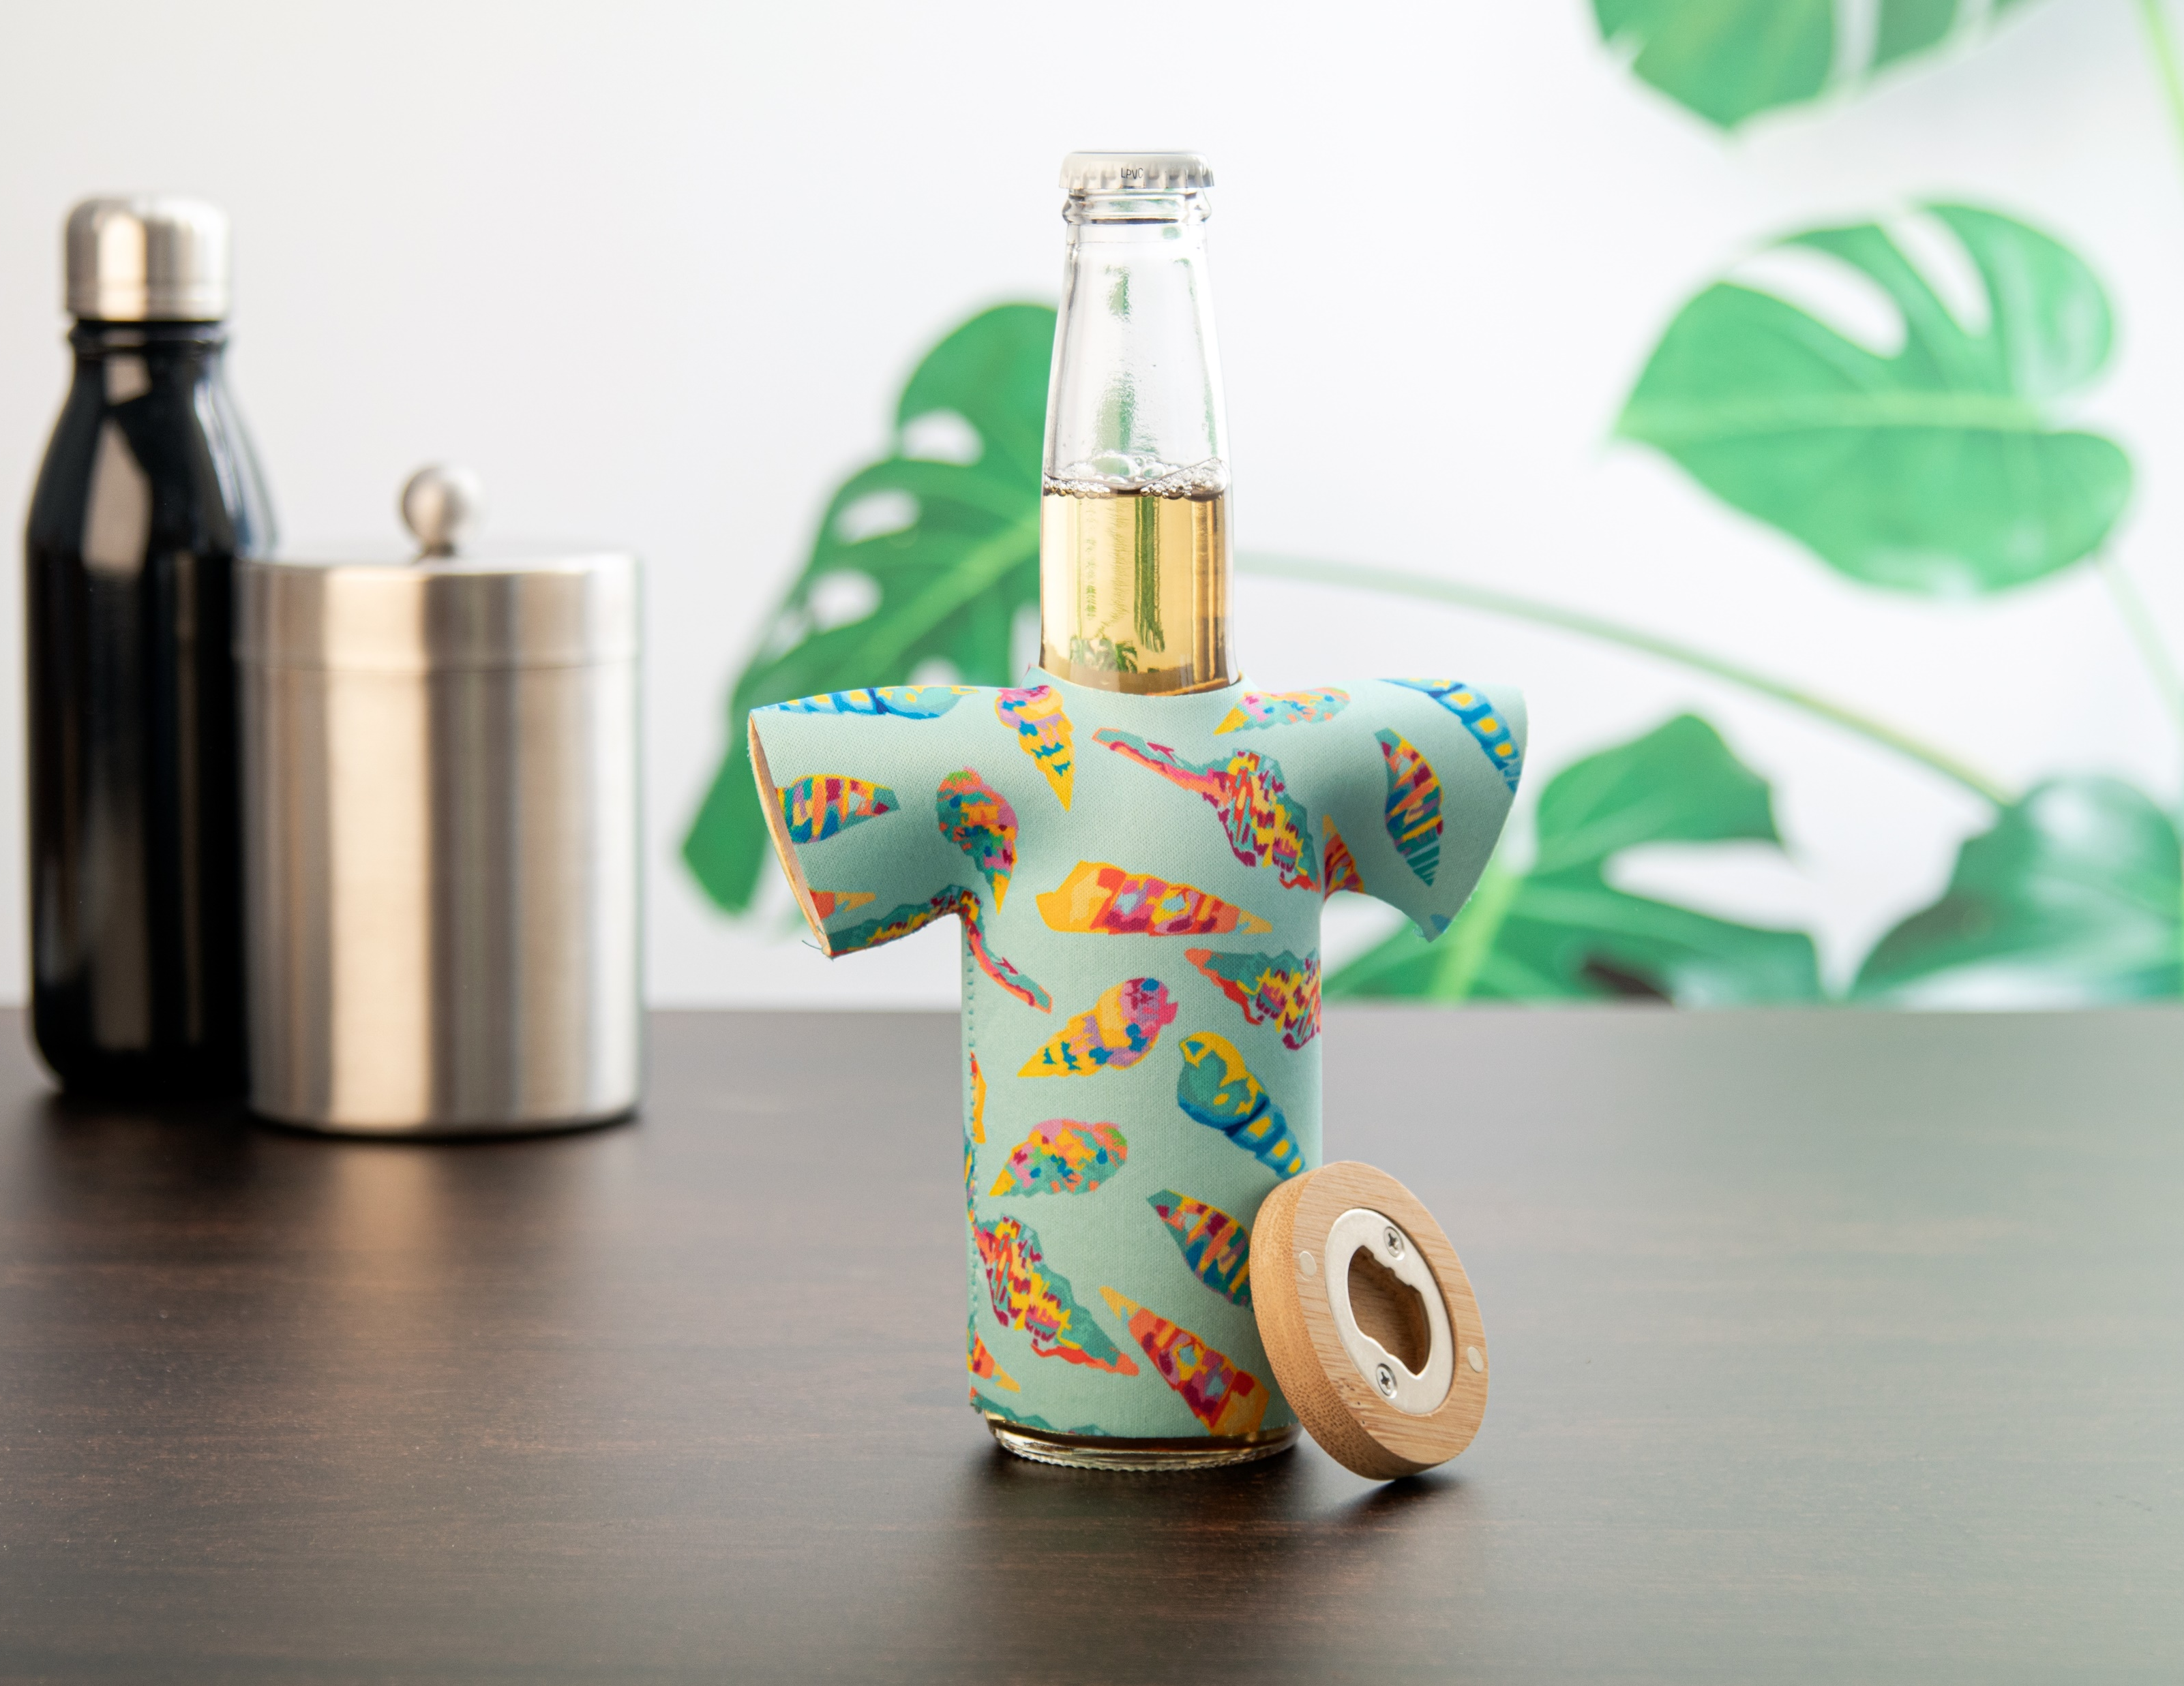
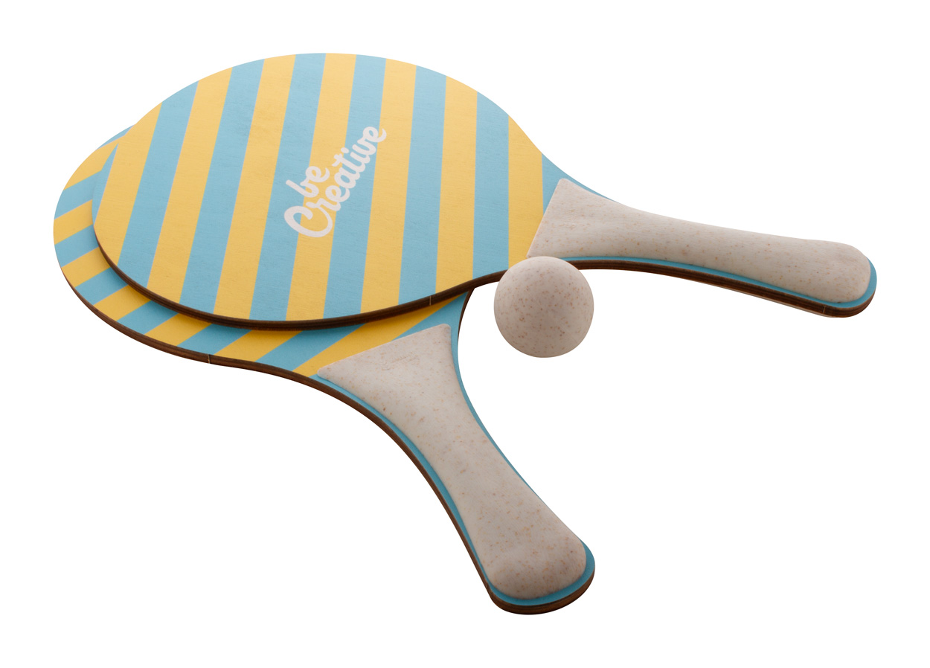
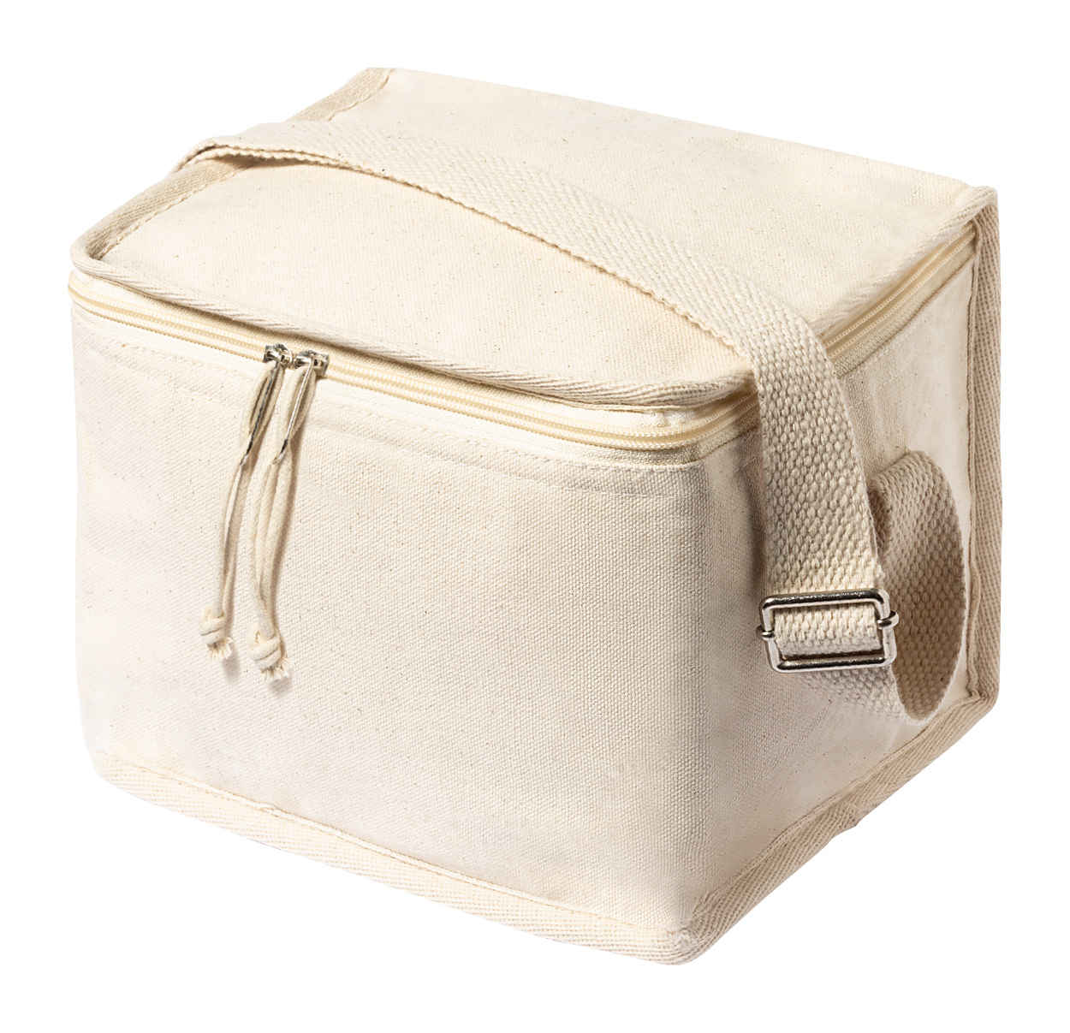
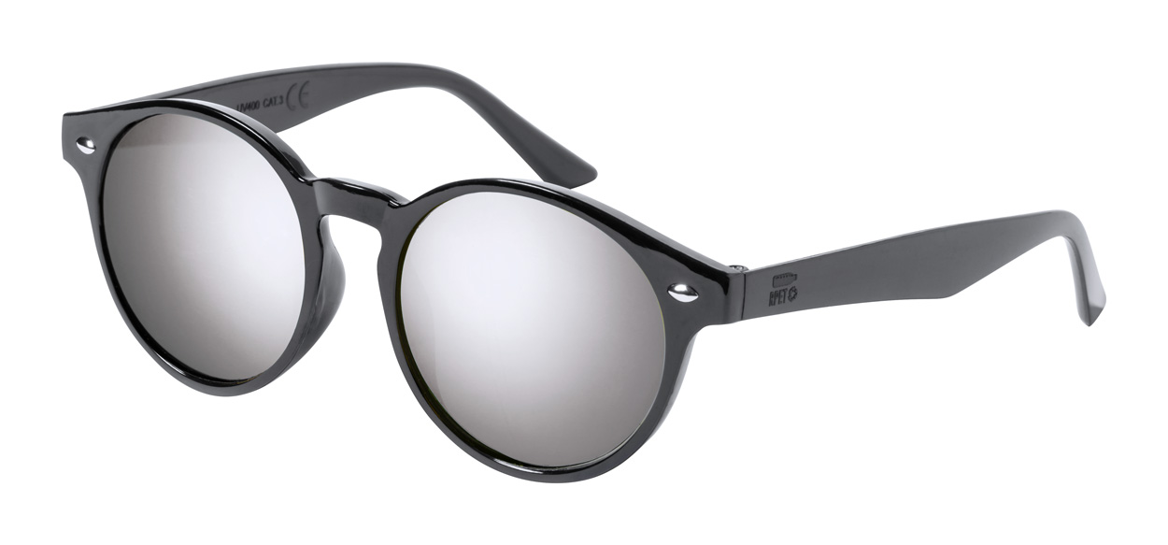
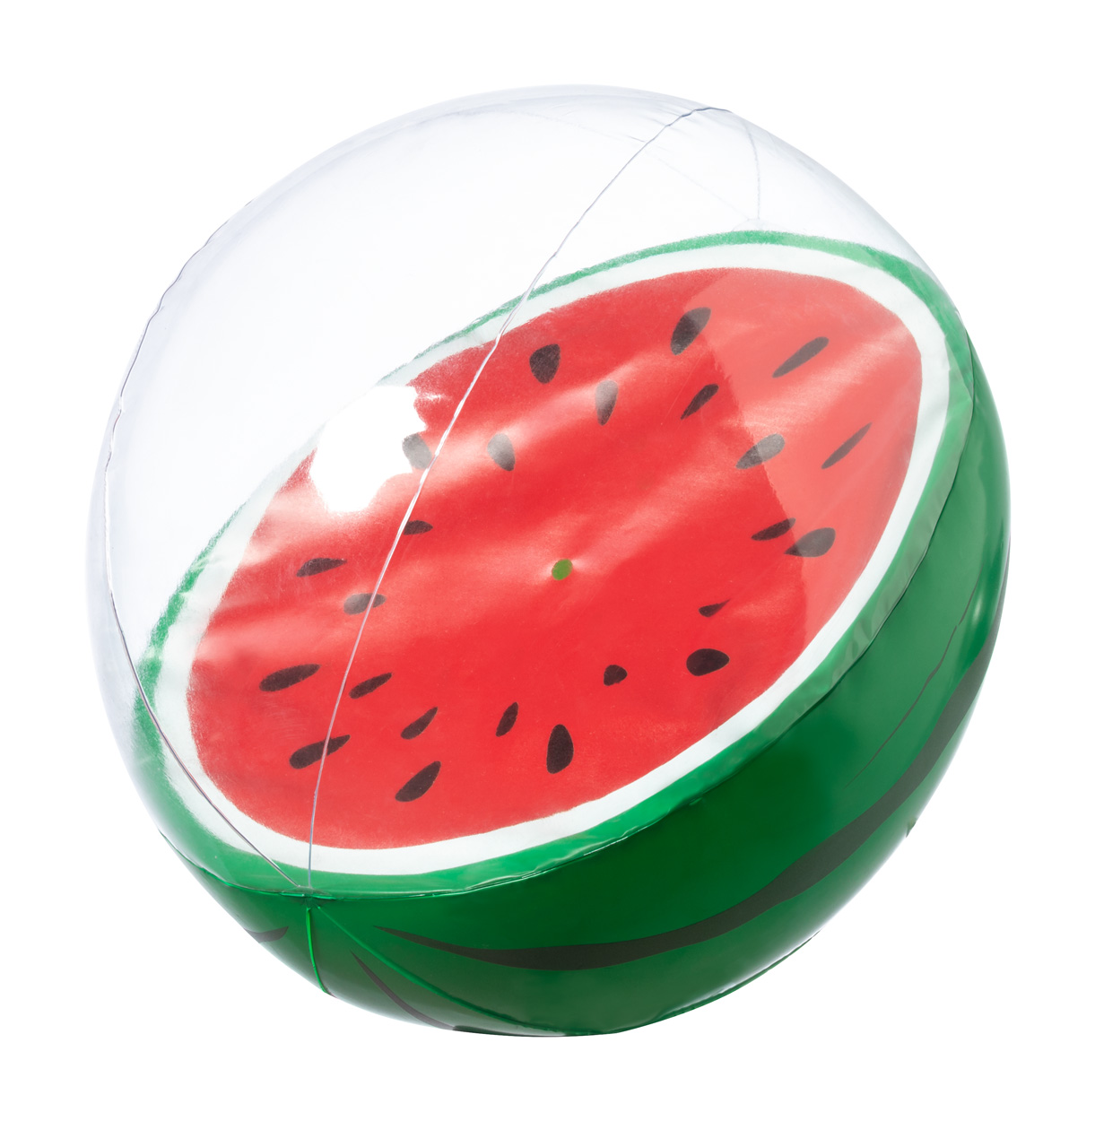
Tutaj umieść swoje dane kontaktowe!
Rozpocznij lato w dobrym stylu!
Spraw radość swoim klientom i promuj letnie przygody dzięki idealnym akcesoriom. Najlepsze upominki reklamowe gwarantują, że Twoja marka stanie się najbardziej zapadającym w pamięć elementem plaży.
Pemboo AP800492
Butelka sportowa z tworzywa sztucznego RPET wolnego od BPA z bambusową pokrywką, 500 ml.
00,00 zł
CreaFelt Sun AP716579
Personalizowana etui na okulary przeciwsłoneczne RPET z filcu z nadrukiem z przodu. Z charakterystyczną metką RPET.
00,00 zł
PrintBeer AP716616
Personalizowany neoprenowy pokrowiec na butelkę piwa.
00,00 zł
CreaShot
AP716639
Personalizowany zestaw do tenisa plażowego z 2-ma rakietami i jedną piłką. Wykonany ze sklejki brzozowej i ekologicznego tworzywa sztucznego ze słomy pszenicznej. 00,00 zł
Parum
AP722566-00
Zapinana na zamek torba termoizolacyjna z bawełny z aluminiową wyściółką.
00,00 zł
Poren
AP722834
Okulary przeciwsłoneczne RPET z metalowymi soczewkami i ochroną UV 400.
00,00 zł
Darmon
AP722839
Piłka plażowa z PVC z motywami owoców. Rozmiar bez powietrza: 370 mm.
00,00 zł
Tutaj umieść swoje warunki promocji!
.......
.......
.......
www.WriteYourWebsiteHere.com

